Slide 1


Ошибаться аналитику – нормально, но ошибаться нужно «правильно»

Slide 2



Обо мне
Зеров Андрей
Системный аналитик в компании Консист бизнес групп
НИУ МЭИ

Slide 3


О чем я расскажу?
Какие основные ошибки допускает аналитик, причем не только младший
К чему это ведет
Способы их решения и избегание в будущем

Slide 4

Самые базовые ошибки

Slide 5

Самые базовые ошибки
Лень

Slide 6

Самые базовые ошибки
Лень
Вера на слово

Slide 7

Самые базовые ошибки
Лень
Вера на слово
Копипаст

Slide 8

Самые базовые ошибки
Лень
Вера на слово
Копипаст
«Забанили в Гугле»

Slide 9

Банальные проблемы – банальные последствия
Задержка сроков
Потеря авторитета у коллег
Отсутствие профессионального роста
«А за что мне тебя повышать?»
Противоядие – только самоконтроль

Slide 10

От простого к сложному

Slide 11




Неоднозначные требования
А мы можем сделать зеленый квадрат?
Без проблем!
Конечное требование: реализовать зеленый квадрат по центру страницы

Slide 12


Неоднозначные требования
Разработчик
Аналитик
Заказчик
Зеленый квадрат

Slide 13
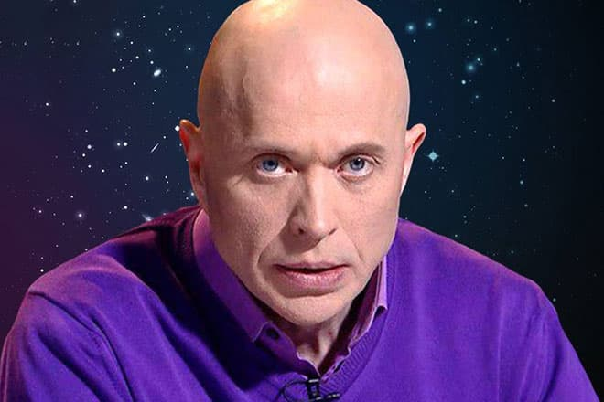
Очевидное и невероятное
«Зачем прописывать функцию копирования в этом поле, это и так очевидно»
«И так ясно, для чего эта кнопка, можно это не описывать»

Slide 14

Читаем документацию!
«Что написано пером, того не вырубить топором!»
Не игнорируйте требования, описанные в официальных документах.

Slide 15
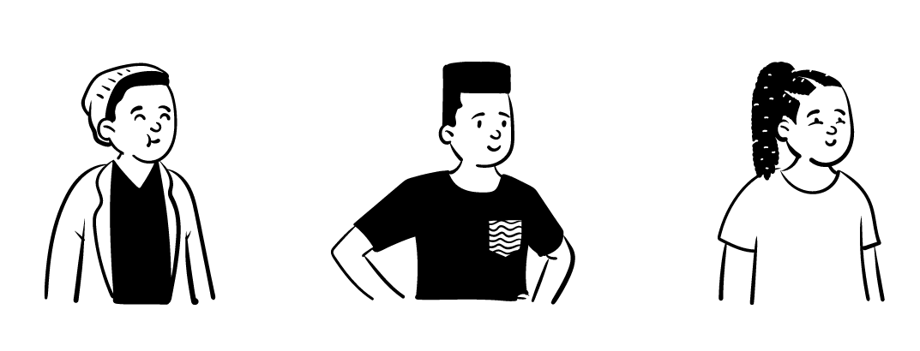
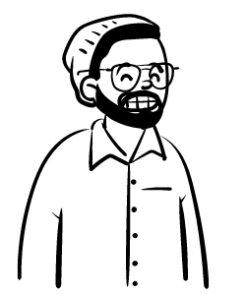
Команда мечты
Руководитель
Программист
Тестировщик
Аналитик
Раиса
Петя
Таня
Андрей

Slide 16
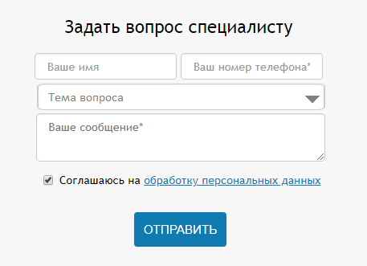

Проект мечты

Slide 17



Проблема XY
У аналитика возникла проблема X, он хочет решить ее методом Y.
Помощи мы просим не словами «Как мне решить X» или «Хочу решить проблему Х методом Y»,
а «Как мне реализовать метод Y?».

Slide 18


Проблема XY
Задача:
???
Хочу добавить таблицу с именами. Можем ее обновлять динамически?
20 мин
Да, нашел в просторах интернета сервис, проблем не будет
А как часто можно обновлять? А какой формат запроса?
40 мин
Высылаю все файлы
Отказоустойчивость присутствует?
60 мин
Сможем все учесть

Slide 19
Проблема XY
Задача: изменять цвет имен на букву «А»
???
Хочу добавить таблицу с именами. Можем ее обновлять динамически?
20 мин
Да, нашел в просторах интернета сервис, проблем не будет
А как часто можно обновлять? А какой формат запроса?
40 мин
Высылаю все файлы
Отказоустойчивость присутствует?
60 мин
Сможем все учесть

Slide 20



Устные договоренности
Надо бы попробовать сделать отправку формы на сторонний сервис
По возможности нужно проверить работу с исключениями (если имя с цифрами)
Кстати заказчик позвонил в скайпе и попросил добавить поле с адресами клиентов
Для удобства добавить бы статусы заявки какие-нибудь

Slide 21



Устные договоренности
Мы же договаривались отправлять не на этот сервис
А где описание остальных исключений? Почему только с именем рассмотрено
Заказчик уже давно отказался от этих требований, зачем мы их описываем
А про мои статусы вовсе забыли

Slide 22



Устные договоренности
Спонтанные требования заказчика
Предложения от разработки
Фиксируем
Новые условия, обнаруженные при тестировании
Забытые ранее уточнения

Slide 23

Неуверенная позиция
Можно сделать и так, без разницы
Вообще так всегда было, давайте оставим
Не знаю, мне так сказали другие
Тебе виднее
Вроде как это должно работать, но не факт

Slide 24




Не губите себя как аналитика
Замерзаем
То, что надо!
Перегреты

Slide 25
А что в сухом остатке?
Невозможно быть идеальным для всех и во всем. Не страшно допускать ошибки, главное - их не повторять.

Slide 26

Благодарю за внимание!
Задавайте вопросы!
Зеров Андрей
https://t.me/AAZerov

